Slide 1


RÉPUBLIQUE ALGÉRIENNE DÉMOCRATIQUE ET POPULAIRE
Ministère de l’Enseignement Supérieur et de la Recherche Scientifique
Projet Fin d’Études
Option: Systèmes Informatiques
Une approche par régions et par contours pour la segmentation 3D automatique de tumeurs cérébrales dans des IRM-3D de têtes d’individus
RÉALISÉ PAR :
Mr. Ferhat ZIDANE
Mr. Khaled ANDJOUH
PROPOSÉ ET ENCADRÉ PAR :
Mr. Adel KERMI,
Maître de Conférences B
ESI. Promotion. Juin 2016
Notes:
Monsieur le président du jury, mes Dames et Messieurs les membres du jury, honorable assistance bonjour. En vue de l'obtention du diplôme d’ingénieur d’État en Informatique option systèmes informatiques, nous avons l'honneur de présenter devant vous notre projet de fin d’études intitulé… réalisé par : … proposé et encadré par Mr KERMI …

Slide 2







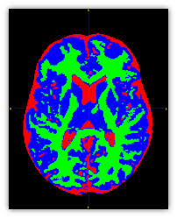
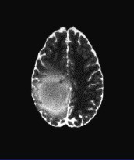
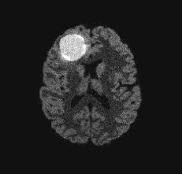
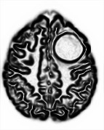
Introduction
Segmentation d’images
Modèles déformables
Conception & Réalisation
Tests & Évaluation
Conclusion & Perspectives
Contexte
Contexte
Importance de l’imagerie numérique
Problématique
Évolution du traitement d’images
Objectifs
Segmentation : volet important de traitement d’image
Les tumeurs du cerveau sont une maladie grave
Une approche par régions et par contours pour la segmentation 3D automatique de tumeurs cérébrales dans des IRM-3D de têtes d’individus
1/44
Notes:
Le traitement d’image est devenu un sujet incontournable, et ne cesse d’évoluer, ainsi actuellement, le traitement d’images ne se limite plus à la restauration et la compression, mais tend vers d’autres opérations telles que l’analyse et l’interprétation du contenu d’images.
En général, le but le plus important de l’analyse d’images médicales, et en particulier l’IRM du cerveau, est l’extraction de l’information clinique qui permet le diagnostic et le traitement de la maladie. Les tumeurs du cerveau sont une maladie grave, ce qui nécessite leur détection et leur segmentation dans les IRM pour le diagnostic médical.

Slide 3

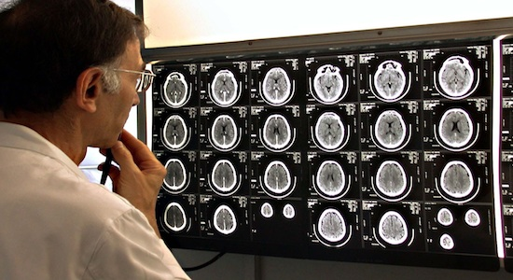
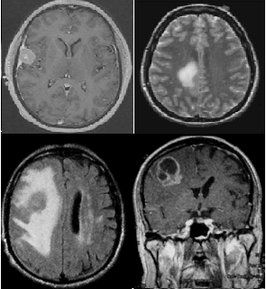
Introduction
Segmentation d’images
Modèles déformables
Conception & Réalisation
Tests & Évaluation
Conclusion & Perspectives
Problématique
Contexte
Segmentation manuelle
Variété des formes
Segmentation manuelle
Problématique
Objectifs
Segmentation automatique
Une approche par régions et par contours pour la segmentation 3D automatique de tumeurs cérébrales dans des IRM-3D de têtes d’individus
2/44
Notes:
Les méthodes dédiées à la détection de tumeurs cérébrales sont encore à un stade exploratoire, et les quelques techniques publiées à ce jour souffrent d’un manque de robustesse, de précision, et nécessitent dans leur majorité une interaction manuelle.
Cependant, la segmentation 3D informatisée de tumeurs cérébrales reste jusqu'à présent une tâche très difficile à réaliser en raison de la variété des formes possibles, des positions et des intensités de l’image des différents types de tumeurs .
De ce fait, une segmentation entièrement automatique est nécessaire pour deux raisons :
- le temps du tracé manuel par un expert sur un tissu 3D spécifique est très long,
- l’expertise humaine peut produire des erreurs difficilement contrôlables et reproductibles

Slide 4

Introduction
Segmentation d’images
Modèles déformables
Conception & Réalisation
Tests & Évaluation
Conclusion & Perspectives
Objectifs
Contexte
Étude bibliographique sur la segmentation et les différentes méthodes de segmentation;
Problématique
Étude bibliographique sur les modèles déformables paramétriques (explicites) et géométriques (implicites) et leur utilisation pour la segmentation des images médicales.
Objectifs
Initialisation entièrement automatique du modèle déformable;
Conception et réalisation d’un système informatique de segmentation 3D non-supervisée de tumeurs cérébrales dans des IRM-3D.
Une approche par régions et par contours pour la segmentation 3D automatique de tumeurs cérébrales dans des IRM-3D de têtes d’individus
3/44
Notes:
Parmi les principaux objectifs de notre travail, nous citons :
Une étude bibliographique sur la segmentation d’images et les différentes techniques de segmentation
Une étude bibliographique sur les deux grands types de modèles déformables paramétriques et géométriques
Une détection de la région de la tumeur, autrement dit, une initialisation entièrement automatique du modèle déformable.
Une implémentation d’un système informatique de segmentation 3D non-supervisée de tumeurs cérébrales dans des IRM-3D de têtes d’individus.

Slide 5
Plan
1
Segmentation d’images
Définition
Approches de segmentation
Approche hybride
2
Modèles déformables
Définition
Paramétriques
Géométriques
3
Conception & Réalisation
Conception
Mise en œuvre
4
Tests & Évaluation
Tests de détection
Tests de segmentation finale
Évaluation de segmentation
5
Conclusion & Perspectives
Notes:
Notre plan de présentation se décline comme suit :
Nous présentons d’abord un état de l’art sur
la segmentation d’images et les différentes approches de segmentation
Et les deux grandes familles de modèles déformables à savoir les modèles paramétriques et géométriques.
Ensuite nous présentons la conception et la réalisation de notre système
Puis nous présentons les tests et évaluation des résultats de détection et de segmentation finale
Et enfin conclusion et perspectives

Slide 6
Segmentation d’images

Slide 7
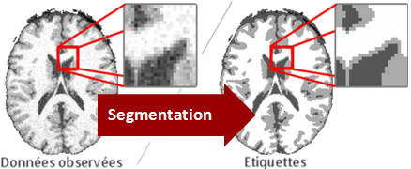
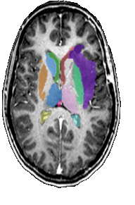

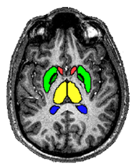
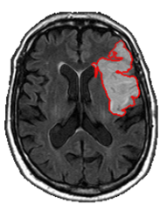
Introduction
Segmentation d’images
Modèles déformables
Conception & Réalisation
Tests & Évaluation
Conclusion & Perspectives
Définition de la segmentation
Etiquetage des voxels
Découpage de l’image
Définition de la segmentation
Approches de segmentation
Approche hybride
Segmentation des
tissus
Segmentation des
structures
Segmentation des
tumeurs
Une approche par régions et par contours pour la segmentation 3D automatique de tumeurs cérébrales dans des IRM-3D de têtes d’individus
4/44
Notes:
1- la segmentation est un processus qui consiste à découper une image en régions connexes présentant une homogénéité selon certains critères.
2- ELLE est un maillon crucial dans de nombreuses applications d’analyses quantitatives. Son but est, a partir d’une ou plusieurs images, d’attribuer a chaque voxel une etiquette pour en donner une description.
3-Dans le cadre de la segmentation d’IRM cerebrales, on considere generalement 3 differents niveaux de description:
– la segmentation des tissus
– la segmentation des structures
– la segmentation de tumeurs ce dernier type de segmentation fait l’objet de notre travail.

Slide 8
Introduction
Segmentation d’images
Modèles déformables
Conception & Réalisation
Tests & Évaluation
Conclusion & Perspectives
Approches de segmentation
Supervisée
Non supervisée
Morphologie mathématique
Opérateurs dérivatifs
Définition de la segmentation
Segmentation d’images
Classification
Approches de segmentation
Modèles déformables
Approches
contours
Approches
régions
Division/Fusion
Approche hybride
Approches hybrides
Croissance de région
Explicites (snakes)
Implicites (level sets)
Croissance de région
Implicites (level sets)
Seuillage
Une approche par régions et par contours pour la segmentation 3D automatique de tumeurs cérébrales dans des IRM-3D de têtes d’individus
5/44
Notes:
Nous distinguons 3 approches de segmentation:
Approche région: vise à regrouper les points conexes vérifiant un prédicat d’homogénéité défini (qui est souvent l’intensité) tel que la classification supervisé et non supervisé.
Approche contour: consiste à détérminer les discontinuité entre les objets de l’image en identifiant les zones de changement brusque d’intensité.
Approche hybride: elle vise à tirer profits des deux approches contour et région pour de meilleurs résultats.
Dans le cadre de notre travail nous nous sommes intéressés à l’approche hybride contour/région utilisant la croissance de régions et les models deformables implicites par la méthode des levels set.

Slide 9
Introduction
Segmentation d’images
Modèles déformables
Conception & Réalisation
Tests & Évaluation
Conclusion & Perspectives
Approche hybride
Coopération séquentielle
Coopération des résultats
Coopération mutuelle
Définition de la segmentation
Approche régions
Régions
Approche contours
Contours
Approches de segmentation
Image
Résultat intermédiaire
Résultat final
Approche
région / contour
Approche contour/région
Résultat final
Image
Coopération
Coopération
Image
Approche hybride
Approche région
Régions
Approche contours
Contours
Une approche par régions et par contours pour la segmentation 3D automatique de tumeurs cérébrales dans des IRM-3D de têtes d’individus
6/44
Notes:
Il existe 3 types de coopérations contour-région:
Coopération séquentielle: Forme de coopération la plus intuitive, elle consiste à exécuter séquentiellement les deux approches de segmentation. Ainsi le résultat obtenu par l’une des 2 approches est exploité par l’autre approche pour optimiser la qualité de ce résultat.
Coopération des résultats: exécuter les deux approches en parrallèle et d’une façon indépendante, puis faire coopèrer les résultats de segmentation s forme de complémentarité ou concensus.
Coopération mutuelle: Les deux approches sont exécuté en paralle, tout en écheangeant mutuellement des informations. Ces informations vont permettre aux deux approches de prendre des décisions plus sûres.
Dans notre travail, nous avons opté pour la cooperation sequentielle région-contour.

Slide 10
Modèles déformables

Slide 11
Introduction
Segmentation d’images
Modèles déformables
Conception & Réalisation
Tests & Évaluation
Conclusion & Perspectives
Qu’est ce qu’un modèle déformable ?
Définition
Modèles déformables paramétriques
Modèles déformables géométriques
Une approche par régions et par contours pour la segmentation 3D automatique de tumeurs cérébrales dans des IRM-3D de têtes d’individus
7/44
Notes:
Un modèle déformable est un contour (2D) ou une surface (3D) qui évolue d’un point de départ vers un état final qui doit correspondre à l’objet que l’on souhaite segmenter.
Dans la suite de notre présentation, nous présentons les équations d’évolution dans le cas 2D pour des raisons de simplicité

Slide 12
Introduction
Segmentation d’images
Modèles déformables
Conception & Réalisation
Tests & Évaluation
Conclusion & Perspectives
Types de modèles déformables
Modèles déformables
Définition
Modèles déformables paramétriques
Modèles déformables géométriques
Paramétriques
(explicites)
Géométriques
(implicites)
Une approche par régions et par contours pour la segmentation 3D automatique de tumeurs cérébrales dans des IRM-3D de têtes d’individus
8/44
Notes:
Les modèles déformables peuvent être scindés en deux grandes familles :
Les modèles paramétriques qui utilisent une représentation explicite du modèle.
Les modèles géométriques qui utilisent une représentation implicite du modèle.

Slide 13
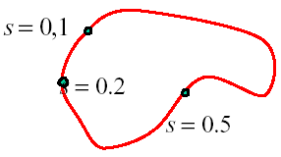
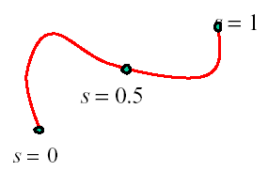
Introduction
Segmentation d’images
Modèles déformables
Conception & Réalisation
Tests & Évaluation
Conclusion & Perspectives
Contours déformables
Définition
C(s) = ${\text{[}\text{x}\text{(}\text{s}\text{),}\text{y}\text{(}\text{s}\text{)}]}^{t}$ où sϵ[0,1] est l’abscisse curviligne
Modèles déformables paramétriques
Associer une énergie à chaque position de la courbe
Modèles déformables géométriques
L’énergie est minimale sur les points du contour recherché
Une approche par régions et par contours pour la segmentation 3D automatique de tumeurs cérébrales dans des IRM-3D de têtes d’individus
9/44
Notes:
Les contours déformables sont des courbes paramétrées fermées ou non, se déformant à partir d’une position initiale située près de l’objet d’intérêt.
Leur principe consiste à associer une énergie à chaque position de la courbe sur l’image.
Cette énergie est définie de telle sorte qu’elle soit minimale sur les points du contour recherché

Slide 14
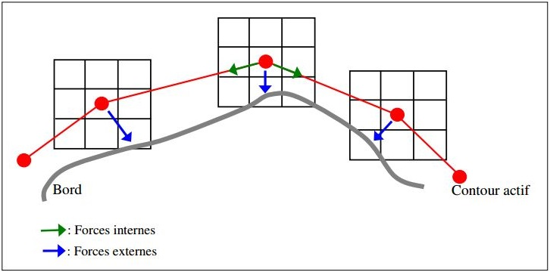
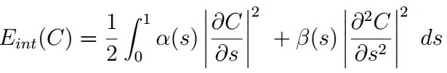

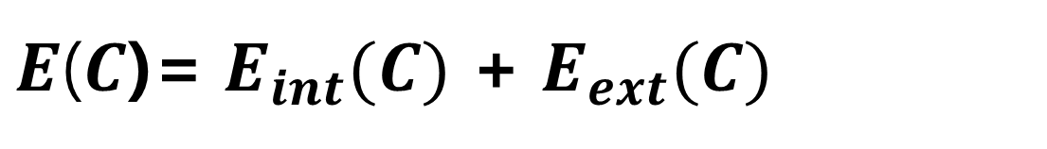
Introduction
Segmentation d’images
Modèles déformables
Conception & Réalisation
Tests & Évaluation
Conclusion & Perspectives
Minimisation d’énergie
$E$($C$)= $E_{int}(C)$ + $E_{ext}(C)$
Définition
Modèles déformables paramétriques
Facteur d’élasticité
Facteur de rigidité
L’énergie externe est calculée en intégrant l’énergie potentielle le long de la courbe C$(s)$
$$E_{ext}\left(C\right)=\int_{0}^{1}{P\left(C(s)\right)ds}$$
Modèles déformables géométriques
Terme d’élasticité
Terme de rigidité
Une approche par régions et par contours pour la segmentation 3D automatique de tumeurs cérébrales dans des IRM-3D de têtes d’individus
10/44
Notes:
Comme le montre cette figure, la courbe paramétrique se déforme vers une position qui minimise la fonctionnelle d’énergie totale suivante :
L’énergie globale de la courbe est composée d’une énergie interne et d’une énergie externe.
L’énergie interne, ou force interne, rend cette courbe homogène (force élastique) et l’empêche de trop se courber (force de rigidité).
L’énergie externe correspondant à des forces externes, déforme le contour de manière à l’attirer vers les structures recherchées.

Slide 15

Introduction
Segmentation d’images
Modèles déformables
Conception & Réalisation
Tests & Évaluation
Conclusion & Perspectives
Inconvénients
Définition
Instabilité vis-à-vis des contraintes externes
Problèmes de minimum local et de sensibilité à l’initialisation.
Modèles déformables paramétriques
Modèles déformables géométriques
Paramétrage difficile.
Pas de changements de topologie possible (division/fusion d’objets).
Une approche par régions et par contours pour la segmentation 3D automatique de tumeurs cérébrales dans des IRM-3D de têtes d’individus
11/44
Notes:
Les modèles déformables paramétriques ont été appliqués avec succès dans un large éventail d’applications vu leur implémentation rapide. Cependant, leur utilisation pose toujours certaines lacunes :
Cette approche est plus instable face aux contraintes externes
Elle est très sensible à l’initialisation
La difficulté du paramétrage
La difficulté de manipuler naturellement des changements de topologie

Slide 16
Introduction
Segmentation d’images
Modèles déformables
Conception & Réalisation
Tests & Évaluation
Conclusion & Perspectives
Modèles géométriques
Définition
Répondre aux principales limites des modèles déformables paramétriques.
Indépendance de paramètres.
Changements de topologie de manière automatique.
Modèles basés sur :
la théorie de l’évolution de la courbe
les ensembles de niveaux (level-set)
Modèles déformables paramétriques
Modèles déformables géométriques
Une approche par régions et par contours pour la segmentation 3D automatique de tumeurs cérébrales dans des IRM-3D de têtes d’individus
12/44
Notes:
De ce fait, Les modèles déformables géométriques fournissent une solution élégante pour répondre aux principales limites des modèles déformables paramétriques.
2- Les courbes et les surfaces évoluent par le biais de mesures géométriques résultant d’une évolution, et donc indépendantes de paramètres.
3- Ils permettent Changements de topologie de manière automatique.
Ces models sont basés sur la théorie de l’évolution de la courbe
les ensembles de niveaux (level-set)

Slide 17

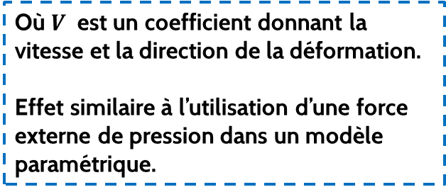


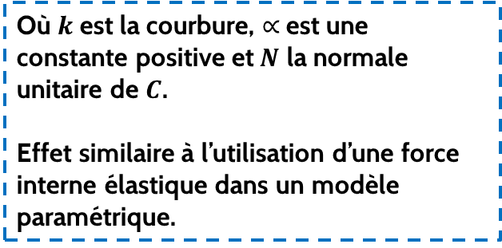
Introduction
Segmentation d’images
Modèles déformables
Conception & Réalisation
Tests & Évaluation
Conclusion & Perspectives
Théorie de l'évolution de la courbe
Définition
Déformation de courbure
Où $k$ est la courbure, $∝$ est une constante positive et$N$ la normale unitaire de $C$.
Effet similaire à l’utilisation d’une force interne élastique dans un modèle paramétrique.
$\frac{∂\text{C}}{∂t} = ∝kN$
Modèles déformables paramétriques
$\frac{∂\text{C}}{∂t}=g(k+V_{0})$|$∇C$|
Modèles déformables géométriques
Déformation constante
Où $V$ est un coefficient donnant la vitesse et la direction de la déformation.
Effet similaire à l’utilisation d’une force externe de pression dans un modèle paramétrique.
$\frac{∂\text{C}}{∂t} =V N$
0
Une approche par régions et par contours pour la segmentation 3D automatique de tumeurs cérébrales dans des IRM-3D de têtes d’individus
13/44
Notes:
1- Le but de la théorie de l’évolution de la courbe est d’étudier l’évolution de la courbe en utilisant uniquement des mesures géométriques telles que l’unité normale et la courbure et non pas des quantités dépendant de paramètres.
2-Deux déformations de courbes ont été principalement étudiées, qui sont complémentaires.
3-La formulation de contour déformable géométrique, proposée par (Caselles et al., 1993) et (Malladi. et al., 1995) prend la forme suivante:
L’évolution de la courbe est couplée avec les données d’image grâce à un terme multiplicatif d’arrêt g.

Slide 18
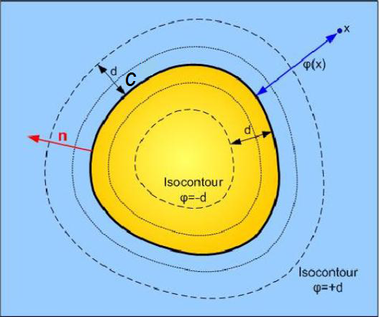


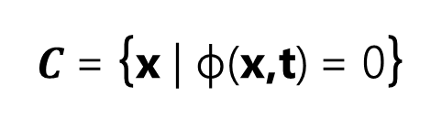
Introduction
Segmentation d’images
Modèles déformables
Conception & Réalisation
Tests & Évaluation
Conclusion & Perspectives
Méthode des ensembles de niveaux (level-set)
Définition
Fonction Level-set
Modèles déformables paramétriques
ϕ(x,t) = + d
-
Modèles déformables géométriques
$C$= {x | ϕ(x,t) = 0}
$$\frac{∂\vec{C}}{∂t}=F.\vec{N}$$
$$\frac{∂φ}{∂t}=−F.\vec{∇}φ.\vec{N}$$
Une approche par régions et par contours pour la segmentation 3D automatique de tumeurs cérébrales dans des IRM-3D de têtes d’individus
14/44
Notes:
1-Le principe des level-sets est de définir une fonction scalaire dont la courbe de niveau zéro est l’interface qu’on cherche a décrire. Cette fonction est appelée fonction level-set.
2-la fonction level-set est perçue comme un ensemble d’iso-contour :-un iso-contour est un ensemble de points à une distance D de l’interface
3-les valeurs où la fonction est nulle représente l’interface elle-même donnée par l’équation suivante.
Si la courbe C evolue selon l’equation alors la fonction level set evolue aussi selon cette equation. Cette équation autorise le changement de topologie .et permet à la courbe de fusionner ou de se diviser.
La fonction vitesse F joue un role tres important afin d’avoir un bon resultat lors de la segmentation. Celle-ci doit prendre en compte les données de l’image afin d’arrêter l’évolution de la fonction aux frontières de l’objet à segmenter.

Slide 19
Introduction
Segmentation d’images
Modèles déformables
Conception & Réalisation
Tests & Évaluation
Conclusion & Perspectives
Formulation géodésique des level-sets
$\frac{∂φ}{∂t}$ = g.k.|$∇φ$| + g.v.|$∇φ$| +$∇g.∇φ$
Définition
Modèles déformables paramétriques
Terme de la courbure, effet similaire à l’utilisation d’une force élastique
Modèles déformables géométriques
Terme de vitesse constante , effet similaire à l’utilisation d’une force externe
Terme de pure advection, attire le contour vers l’objet à segmenter
Une approche par régions et par contours pour la segmentation 3D automatique de tumeurs cérébrales dans des IRM-3D de têtes d’individus
15/44
Notes:
La formulation géodésique des level-sets est donnée par l’adjonction de trois termes
terme de courbure :qui a un effet
terme de vitesse constante et
un terme additionnel de pure advection.

Slide 20
Conception & Réalisation

Slide 21
Introduction
Segmentation d’images
Modèles déformables
Conception & Réalisation
Tests & Évaluation
Conclusion & Perspectives
Structure de l’application
Architecture globale
Résultat de segmentation
Prétraitement
Détection de tumeurs
Segmentation finale contours actifs géodésiques par les level-sets
Image 3D
Prétraitement
Détection automatique
Application des critères d’évaluation
Résultat d’évaluation
Segmentation de tumeurs
Critères d’évaluation
Image vérité terrain
Mise en œuvre
Une approche par régions et par contours pour la segmentation 3D automatique de tumeurs cérébrales dans des IRM-3D de têtes d’individus
16/44
Notes:
Notre application est structurée ainsi:
Ayant une image IRM en entrée elle est prétraitée et lissée avec des filtres avant le processus de détection et de segmentation avec les contours actifs géodésique par la méthode des ensembles de niveaux.
Le résultat et comparé avec une image vérité terrain pour évaluer le résultat de la segmentation.

Slide 22
Introduction
Segmentation d’images
Modèles déformables
Conception & Réalisation
Tests & Évaluation
Conclusion & Perspectives
Organisation modulaire
Architecture globale
Prétraitement
Détection de tumeurs
Prétraitement
Détection
Segmentation
Évaluation
Segmentation de tumeurs
Critères d’évaluation
Mise en œuvre
Une approche par régions et par contours pour la segmentation 3D automatique de tumeurs cérébrales dans des IRM-3D de têtes d’individus
17/44
Notes:
Pour faciliter l’implémentation de notre système, nous avons adopté une architecture modulaire. Le système est composé de 4 modules:
Prétraitement
Détection
- Segmentation
- Évaluation

Slide 23
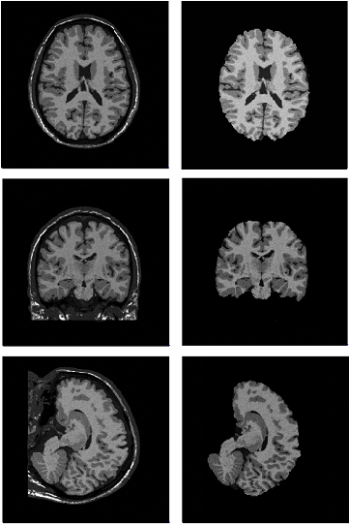
Introduction
Segmentation d’images
Modèles déformables
Conception & Réalisation
Tests & Évaluation
Conclusion & Perspectives
Extraction du cerveau
Architecture globale
Séparer le cerveau du crâne et des tissus environnants.
Filtre basé sur les classes existantes de ITK.
Deux étapes :
Recalage affine avec un atlas standard
Raffinement avec les level-sets.
Prétraitement
Détection de tumeurs
Segmentation de tumeurs
Critères d’évaluation
Mise en œuvre
Une approche par régions et par contours pour la segmentation 3D automatique de tumeurs cérébrales dans des IRM-3D de têtes d’individus
18/44
Notes:
L’extraction du cerveau est une étape importante de la phase de prétraitement pour enlever toutes les structures non cérébrales.
La procédure de ce filtre s’effectue en deux étapes.
D’abord, un atlas standard du cerveau est recalé à l’image du patient et le masque du cerveau de cet atlas se propage.
Ensuite, le masque du cerveau transformé sert d’initialisation pour un raffinement level-set du cerveau
Voici un exemple de segmentation du cerveau avec les trois différentes vues : axiale, coronale et sagittale. La première colonne c’est l’image originale du crâne et la seconde l’image du cerveau segmenté.

Slide 24
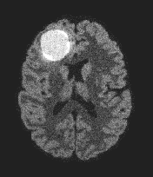
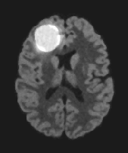
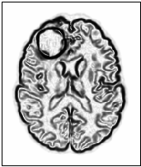
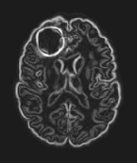
Introduction
Segmentation d’images
Modèles déformables
Conception & Réalisation
Tests & Évaluation
Conclusion & Perspectives
Amélioration de l’image
Architecture globale
Prétraitement
Filtre Médian ou Anisotrope
Filtre Gradient
Détection de tumeurs
Segmentation de tumeurs
Cerveau segmenté
Filtre Sigmoïde
Critères d’évaluation
Mise en œuvre
Une approche par régions et par contours pour la segmentation 3D automatique de tumeurs cérébrales dans des IRM-3D de têtes d’individus
19/44
Notes:
Le processus de prétraitement se fait en appliquant certains filtres.
D’abord, le filtre médian ou anisotrope pour éliminer le bruit et de préserver les contours
Ensuite, le filtre de gradient pour faire apparaitre les contours à segmenter
Enfin, le filtre sigmoïde pour produire une image avec des contours potentiels.

Slide 25
Introduction
Segmentation d’images
Modèles déformables
Conception & Réalisation
Tests & Évaluation
Conclusion & Perspectives
Détection de la tumeur
Architecture globale
La détection automatique de la tumeur sert d’initialisation à notre modèle déformable.
Cette détection est basée sur l’analyse de la symétrie entre les deux hémisphères gauche et droit du cerveau.
Nous utilisons la méthode Fast Bounding Box (FBB) pour détecter un point initial de la tumeur.
Prétraitement
Détection de tumeurs
Segmentation de tumeurs
Critères d’évaluation
Mise en œuvre
Une approche par régions et par contours pour la segmentation 3D automatique de tumeurs cérébrales dans des IRM-3D de têtes d’individus
20/44
Notes:
*1- Après l’amélioration de la qualité de l’image, par l’application des différents filtres de prétraitement, nous passons à la détection automatique de la région d’intérêt (la tumeur) qui sert d’initialisation à notre modèle déformable.
*2-Cette détection est basée sur l’analyse de la symétrie entre les deux hémisphères gauche et droit du cerveau par l’application de la methode Fast Bounding Box FBB.

Slide 26
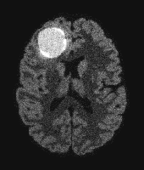
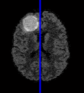
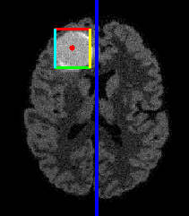
Introduction
Segmentation d’images
Modèles déformables
Conception & Réalisation
Tests & Évaluation
Conclusion & Perspectives
Processus de détection
Architecture globale
Image originale
Prétraitement
Détection de tumeurs
Calcul de l’axe de symétrie
Segmentation de tumeurs
Fast Bounding Box pour chaque coupe 2D
Critères d’évaluation
Mise en œuvre
Coupe d’intérêt et centroide (voxel initial)
Une approche par régions et par contours pour la segmentation 3D automatique de tumeurs cérébrales dans des IRM-3D de têtes d’individus
21/44
Notes:
1*Le processus de détection consiste en l’extraction d’ un ensemble de coupe 2D à partir de l’image originale 3D.
2*On calcul l’axe de symétrie qui divise l’image en 2 images égales.
3*Puis on applique la méthode FBB pour chaque coupe 2D.
4* Ensuite nous choisissons la coupe ou le rectangle détecté est de plus grande surface et on prend spn centroide de ce réctangle comme point initial de la tumeur.

Slide 27
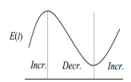


Introduction
Segmentation d’images
Modèles déformables
Conception & Réalisation
Tests & Évaluation
Conclusion & Perspectives
Principe de FBB
Architecture globale
Prétraitement
Détection de tumeurs
D
Segmentation de tumeurs
Critères d’évaluation
Fonction de score
Mise en œuvre
Une approche par régions et par contours pour la segmentation 3D automatique de tumeurs cérébrales dans des IRM-3D de têtes d’individus
22/44
Notes:
*Le principe de base de la méthode FBB est de diviser l’image originale en 2 selon l’axe de symétrie tets et reference.
*On fait balayage vertical de haut en bas des 2 images.
*Pour chaque déplacement d’un pixel de cette ligne horizontal on calcule le score selon un indice de similiarité entre les quatres quadrant (T(l),B(l)) des 2 images.
*Les extremité min et max de cette fonction délimite la zone de changement ou le rectangle là-ou se presente une assymetrie selon l’axe Y.
*De meme on fait un balayage horizontal selon l’axe X pour simplifier on applique le meme balayage verticale sur la transposée de l’image.
*ainsi extrimité de la fonction de score horizontal calculé delimite le rectangle selon l’axe X.

Slide 28
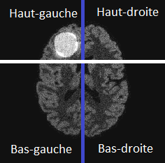
Introduction
Segmentation d’images
Modèles déformables
Conception & Réalisation
Tests & Évaluation
Conclusion & Perspectives
Analyse de symétrie – principe
Architecture globale
La coupe 2D en entrée sera divisée en 4 quadrants,
Pour chaque déplacement vertical, on calcule le score en utilisant le coefficient de similarité Bhattacharya.
Prétraitement
Détection de tumeurs
Segmentation de tumeurs
Critères d’évaluation
Mise en œuvre
Une approche par régions et par contours pour la segmentation 3D automatique de tumeurs cérébrales dans des IRM-3D de têtes d’individus
23/44
Notes:
1-La coupe 2D en entrée sera divisée en 4 quadrants dans les 2 images test et reference.
2-Pour chaque déplacement vertical, on calcule le score en utilisant le coefficient de similarité Bhattacharya.

Slide 29
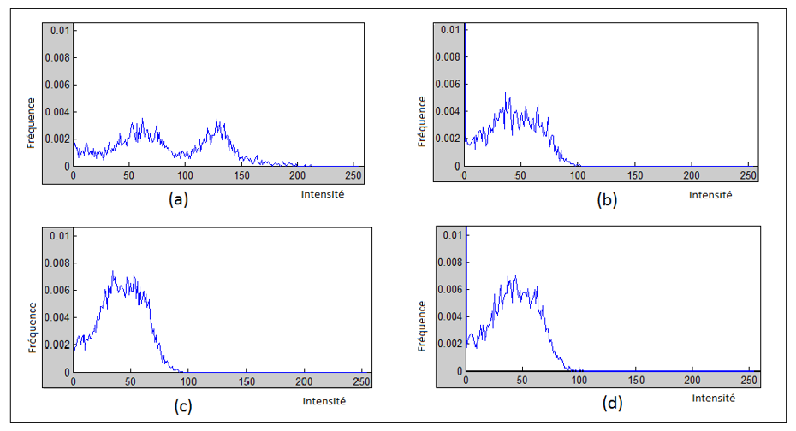

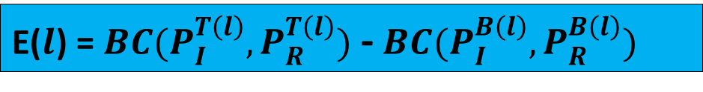



Introduction
Segmentation d’images
Modèles déformables
Conception & Réalisation
Tests & Évaluation
Conclusion & Perspectives
Analyse de symétrie – calcul des scores
Architecture globale
Nous calculons l’indice de Bhattacharya entre les deux histogrammes normalisés des deux quadrants haut et bas des deux images de test et de référence :
Puis, nous calculons le score dans cette position de la ligne horizontale à distance de $l$pixel de début de l’image :
Prétraitement
$BC(P_{I}^{T\left(l\right)},P_{R}^{T\left(l\right)})$ = $\sum_{i}{\sqrt{(P_{I}^{T\left(l\right)}\left(i\right))(P_{R}^{T\left(l\right)}\left(i\right))}}$
Détection de tumeurs
$BC(P_{I}^{B\left(l\right)},P_{R}^{B\left(l\right)})$ = $\sum_{i}{\sqrt{(P_{I}^{B\left(l\right)}\left(i\right))(P_{R}^{B\left(l\right)}\left(i\right))}}$
Segmentation de tumeurs
Critères d’évaluation
Mise en œuvre
$\text{E}\text{(}l\text{) }\text{=} BC(P_{I}^{T\left(l\right)},P_{R}^{T\left(l\right)})$-$BC(P_{I}^{B\left(l\right)},P_{R}^{B\left(l\right)})$
Une approche par régions et par contours pour la segmentation 3D automatique de tumeurs cérébrales dans des IRM-3D de têtes d’individus
24/44
Notes:
1-voici un exemple des histogrammes normalisé relatifs aux 4 quadrant qui sont des histogrammes réduit entre 0 et 1 pour simplifier les calculs.
2-Nous remarquons que la tumeur se situe dans le quadrant haut gauche de l’image,
3-BC entre les 2 quadrant bas sera proche de 1 car les deux quadrant de la partie basse sont très similaires contrairement aux 2 quadrant de haut des 2 images test et références là ou il ya la tumeur , qui sont pas similaires. il Sera trés petit .
4- Donc la fonction de score lors d’un balayage vertical atteint ses extremums au debut et à la fin de la tumeur c’est-à-dire dans la zone d’assymétrie correspondant à la tumeur.

Slide 30
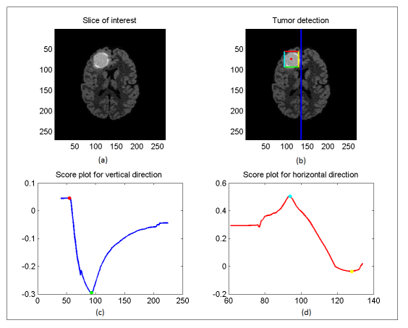
Introduction
Segmentation d’images
Modèles déformables
Conception & Réalisation
Tests & Évaluation
Conclusion & Perspectives
Initialisation automatique
Architecture globale
Nous appliquons FBB pour chaque coupe 2D.
Nous choisissons la coupe d’intérêt de plus grand rectangle.
Nous prenons son centroide comme un point initial.
Prétraitement
Détection de tumeurs
Segmentation de tumeurs
Critères d’évaluation
Mise en œuvre
Une approche par régions et par contours pour la segmentation 3D automatique de tumeurs cérébrales dans des IRM-3D de têtes d’individus
25/44
Notes:
1-pour obtenir un point initial, Nous appliquons FBB pour chaque coupe 2D. Puis la coupe d’intérêt de plus grand rectangle en terme de surface.
2-Et prendre son centroide comme un point initial de la tumeur. Comme le montre cet exemple. Les couleur des extremums de fonction de score horizontal et vertical correspondent aux memes couleurs des arretes de rectangle.

Slide 31
Introduction
Segmentation d’images
Modèles déformables
Conception & Réalisation
Tests & Évaluation
Conclusion & Perspectives
Hémisphère pathologique
Architecture globale
Prétraitement
Nous calculons la moyenne d’intensités dans les 2 rectangles et choisir lequel des deux hémisphères gauche ou droit est pathologique selon la modalité de l’image T1, Flair ou T2.
Cette méthode donne des résultats satisfaisants de détection avec un temps raisonnable.
Détection de tumeurs
Segmentation de tumeurs
Critères d’évaluation
Mise en œuvre
Une approche par régions et par contours pour la segmentation 3D automatique de tumeurs cérébrales dans des IRM-3D de têtes d’individus
26/44
Notes:
Cette méthode de détection permet de détecter un rectangle entourant la tumeur dans une coupe 2D qui est une zone de changement d’intensité dans les 2 images test et référence.
Pour savoir l’ hémisphère où se trouve la tumeur,

Slide 32
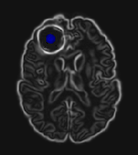
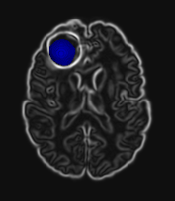

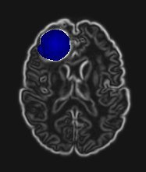
Introduction
Segmentation d’images
Modèles déformables
Conception & Réalisation
Tests & Évaluation
Conclusion & Perspectives
Processus de segmentation
Architecture globale
Prétraitement
Détection de tumeurs
Initialisation
automatique
Contour initial
(croissance de région)
Évolution
(level-set)
Segmentation de tumeurs
Critères d’évaluation
Mise en œuvre
Résultat final
Tumeur segmentée complète
Une approche par régions et par contours pour la segmentation 3D automatique de tumeurs cérébrales dans des IRM-3D de têtes d’individus
27/44
Notes:
Après avoir détecté la région de la tumeur, passons maintenant à la segmentation finale.
La segmentation commence par la construction du contour initial en appliquant la croissance de région. L’évolution avec les level-sets est ensuite lancée pendant un nombre d’itérations donnant comme résultat le contour final.

Slide 33
Introduction
Segmentation d’images
Modèles déformables
Conception & Réalisation
Tests & Évaluation
Conclusion & Perspectives
Croissance de région
Architecture globale
Spécifier le germe de départ
Prétraitement
Définir un prédicat d’homogénéité P
Détection de tumeurs
Agglomérer les points voisins vérifiant le prédicat d’homogénéité P
Segmentation de tumeurs
Arrêter le processus lorsque l’ajout d’un pixel brise l’homogénéité de la région
Critères d’évaluation
Mise en œuvre
Une approche par régions et par contours pour la segmentation 3D automatique de tumeurs cérébrales dans des IRM-3D de têtes d’individus
28/44
Notes:
La méthode « croissance de régions» est composée de deux étapes :
La première étape consiste à spécifier le germe de départ qui est le point initial lors de l’étape de détection et de définir un prédicat d’homogénéité P.
La deuxième étape consiste à agglomérer les pixels voisins vérifiant le prédicat d’homogénéité défini.
Le processus est arrêté lorsque l’ajout d’un pixel brise l’homogénéité de la région.

Slide 34

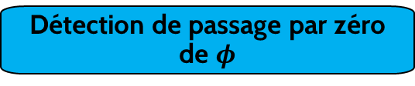

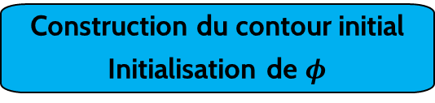
Introduction
Segmentation d’images
Modèles déformables
Conception & Réalisation
Tests & Évaluation
Conclusion & Perspectives
Level-sets – Algorithme général d’évolution de $φ$
Image
Architecture globale
Choix des paramètres
Prétraitement
Construction du contour initial
Initialisation de $φ$
Détection de tumeurs
Segmentation de tumeurs
Processus d’évolution de $φ$
Critères d’évaluation
Réinitialisation de $φ$
Détection de passage par zéro de $φ$
Mise en œuvre
Non
Oui
Critère d’ arrêt vérifié
Arrêt
Une approche par régions et par contours pour la segmentation 3D automatique de tumeurs cérébrales dans des IRM-3D de têtes d’individus
29/44
Notes:
L’algorithmed’évolution de la fonction de distance$φ$ est un processus itératif.
À chaque point de l’image, l’équation d’évolution du contour est alors appliquée.
À chaque pas, le niveau zéro de la fonction φ est construit. Si le contour se stabilise, autrement dit, si le niveau zéro est quasi-stable d’une itération à l’autre, nous considérons que la segmentation arrive à son terme, sinon on réinitialise la fonction $φ$ et on relance le processus.

Slide 35
Introduction
Segmentation d’images
Modèles déformables
Conception & Réalisation
Tests & Évaluation
Conclusion & Perspectives
Évaluation de la segmentation
Architecture globale
Évaluation
Prétraitement
Détection de tumeurs
Segmentation de tumeurs
Qualitative (visuelle)
Quantitative (avec référence)
Critères d’évaluation
Mise en œuvre
Une approche par régions et par contours pour la segmentation 3D automatique de tumeurs cérébrales dans des IRM-3D de têtes d’individus
30/44
Notes:
Nous pouvons évaluer les résultats de notre application en comparant le résultat de la segmentation automatique avec une segmentation vérité terrain et cela de deux façons différentes : L’évaluation qualitative ou visuelle et l’évaluation quantitative avec des critères mathématiques

Slide 36
Introduction
Segmentation d’images
Modèles déformables
Conception & Réalisation
Tests & Évaluation
Conclusion & Perspectives
Évaluation quantitative
Architecture globale
Évaluation
Prétraitement
Indice de similarité
Indice de sensibilité
Évaluation du volume segmenté
Détection de tumeurs
Taux de fausse détection
Segmentation de tumeurs
Qualitative (visuelle)
Critères d’évaluation
Distance de Hausdorff
Évaluation des contours détectés
Mise en œuvre
Une approche par régions et par contours pour la segmentation 3D automatique de tumeurs cérébrales dans des IRM-3D de têtes d’individus
31/44
Notes:
Les mesures mathématiques utilisées pour l’évaluation quantitative sont :
Les trois premiers permettent d’évaluer le volume segmenté en utilisant une classification de pixels.
Tandis que le dernier permet d’évaluer les contours détectés.

Slide 37
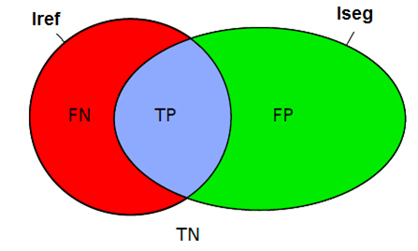


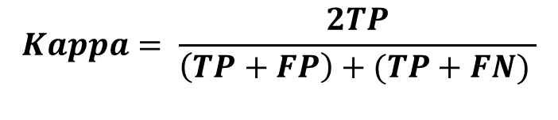
Introduction
Segmentation d’images
Modèles déformables
Conception & Réalisation
Tests & Évaluation
Conclusion & Perspectives
Évaluation quantitative – évaluation du volume
Architecture globale
Indice de similarité
Prétraitement
TP : le pixel est correctement classé à l’intérieur de la région
$$Kappa= \frac{2TP}{\left(TP+FP\right)+(TP+FN) }$$
Détection de tumeurs
FP : le pixel est considéré interne à la région alors qu’il ne devrait pas l’être
Indice de sensibilité
Segmentation de tumeurs
$$I_{sensibilité }= \frac{TP}{TP+FN}$$
TN : le pixel est correctement classé à l’extérieur de la région
Critères d’évaluation
Taux de fausse détections
FN : le pixel est considéré externe à la région alors qu’il ne devrait pas l’être
Mise en œuvre
$$TFD= \frac{FP}{TP+FP}$$
Une approche par régions et par contours pour la segmentation 3D automatique de tumeurs cérébrales dans des IRM-3D de têtes d’individus
32/44
Notes:
La classification utilisée dans l’évaluation du volume définit quatre descripteurs de pixel en fonction de son appartenance ou non à la région de de segmentation et la région de référence.
Les trois indices de mesure de volume se calculent en utilisant ces formules

Slide 38



Introduction
Segmentation d’images
Modèles déformables
Conception & Réalisation
Tests & Évaluation
Conclusion & Perspectives
Évaluation quantitative – évaluation des contours détectés
Architecture globale
Distance de Hausdorff
Prétraitement
Détection de tumeurs
$D_{H}\left(M,A\right)=$max(h(M,A), h(A,M))
Segmentation de tumeurs
Image A
Image M
Critères d’évaluation
max
max
Mise en œuvre
h(M,A) $=\max_{m\text{ϵ}\text{M}}$($\min_{\text{a}\text{ϵ}\text{A}}$d(m,a))
h(A,M) $=\max_{\text{a}\text{ϵ}\text{A}}$($\min_{\text{m}\text{ϵ}\text{M}}$d(a,m))
Une approche par régions et par contours pour la segmentation 3D automatique de tumeurs cérébrales dans des IRM-3D de têtes d’individus
33/44
Notes:
La distance de Hausdorff définit la plus grande différence entre les deux surfaces.
Pour bien illustrer son principe voici deux image A et M
On calcule la distance du carré la plus éloigné du triangle,
on calcule la distance du triangle la plus éloignée du carré
La distance de Hausdorff est le maximum des deux distances

Slide 39







Introduction
Segmentation d’images
Modèles déformables
Conception & Réalisation
Tests & Évaluation
Conclusion & Perspectives
Outils et langages de programmation
Architecture globale
Outils et bibliothèques
Prétraitement
Détection de tumeurs
Segmentation de tumeurs
Langages de programmation
Quantitative (avec référence)
Critères d’évaluation
Mise en œuvre
Une approche par régions et par contours pour la segmentation 3D automatique de tumeurs cérébrales dans des IRM-3D de têtes d’individus
34/44
Notes:
Afin de réaliser notre système et son interface, Nous avons eu recours aux outils et bibliothèques suivantes:
ITK : une bibliothèque multiplateforme qui contient une multitude de classes de traitement d’images.
VTK : une bibliothèque de classes C++ pour la visualisation 2D/3D.
QT : un Framework orienté objet utilisé pour la conception des interfaces graphiques.
Cmake : un moteur de production multiplateforme des fichiers de construction.
Microsoft visual c++ : qui est un environnement de développement en C++.
Et à la combinaison de deux langages de programmation :
C++ et Matlab

Slide 40
Introduction
Segmentation d’images
Modèles déformables
Conception & Réalisation
Tests & Évaluation
Conclusion & Perspectives
Classes du projet
Architecture globale
Filtrage
Contient les différents filtres d’amélioration de l’image
Extraction du cerveau
Contient les algorithmes permettant de segmenter le cerveau
Détection de la tumeur
Contient les algorithmes de détection initiale de la tumeur
Prétraitement
Détection de tumeurs
Classe principale
Gère l’échange de données entre le module de traitement et le module de visualisation
Gère les interactions graphiques
Visualisation 2D
Contient les méthodes de visualisation des coupes 2D
Visualisation 3D
Contient les méthodes de visualisation volumique 3D
Segmentation de tumeurs
Critères d’évaluation
Mise en œuvre
Évaluation
Contient les algorithmes des critères d’évaluation du résultat de la segmentation
Segmentation de la tumeur
Contient les méthodes de segmentation finale de la tumeur avec level-sets
Une approche par régions et par contours pour la segmentation 3D automatique de tumeurs cérébrales dans des IRM-3D de têtes d’individus
35/44
Notes:
Notre système est composé d’un ensemble de classes écrites en Matlab et C++ permettant de réaliser les différents traitements pour accomplir les différentes fonctionnalités.
Ces classes interagissent entre elles pour réaliser les traitements requis.

Slide 41
Tests & Évaluation
Notes:
afin de vérifier la qualité de la segmentation réalisée et le bon fonctionnement de notre système, Dans ce qui suit, en premier lieu nous présentons quelques resultats de detection et de segmentation finales obtenus par notre systeme, En 2eme lieu nous presontons l’evaluation de ses resultat.

Slide 42
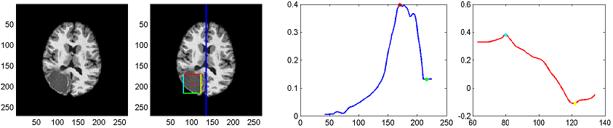
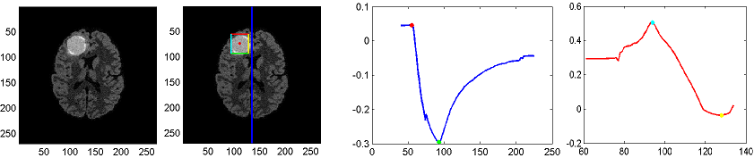
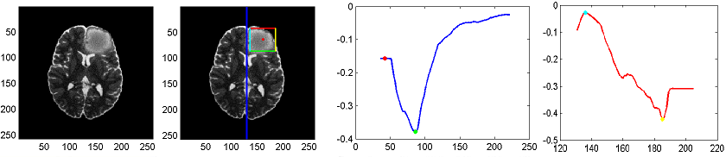
Tests & Évaluation
Introduction
Segmentation d’images
Modèles déformables
Conception & Réalisation
Conclusion & Perspectives
Test et résultats de détection
Coupe d’intérêt
Résultat de Détection
Fonction de score verticale
Fonction de score horizontale
Tests de détection
Évaluation
Tests de segmentation
Évaluation de segmentation
Qualitative (visuelle)
Quantitative (avec référence)
Une approche par régions et par contours pour la segmentation 3D automatique de tumeurs cérébrales dans des IRM-3D de têtes d’individus
36/44
Notes:
.1-Notre système a été appliqué et testé sur des images IRM-3D réelle prises de la base donné brats
2-nous illusrons ici quelques resultat de test effectué .
3-Le résultat de détection est un voxel (le centroide de rectangle détécté dans le slice d’interet par fbb presensté precedement) ainsi que les 2 fonction de score verticale et horizontales permettant de delimiter ce rectangle. Les couleurs des point des extremums de fonctions de score correspond au memes couleurs des arretes de rectangle.

Slide 43


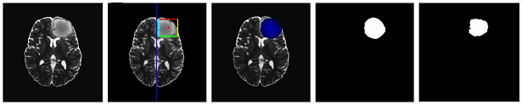
Tests & Évaluation
Introduction
Segmentation d’images
Modèles déformables
Conception & Réalisation
Conclusion & Perspectives
Tests et résultats de segmentation
Image originale
Détection du point initial
Tumeur segmentée complète
Résultat de la segmentation
Segmentation de
référence
Tests de détection
Évaluation
Tests de segmentation
Évaluation de segmentation
Une approche par régions et par contours pour la segmentation 3D automatique de tumeurs cérébrales dans des IRM-3D de têtes d’individus
37/44
Notes:
1-Nous présentons quelques resultat obtenu par notre systems en les comparant avec des segmentation de reference.
2-Nous illustrons ici l’image original , le point initial detecté, la tumeur segmenté sur l’image originale ,la tumeur binaire ainsi que sa segmentation de référence.
3-Nous pouvons evaluer au premier lieu qualitativement ces résultats de segmentation, les tumeurs segmentées par notre système sont presque identiques aux tumeurs segmentées par les experts dans les images de référence.

Slide 44



Tests & Évaluation
Introduction
Segmentation d’images
Modèles déformables
Conception & Réalisation
Conclusion & Perspectives
Évaluation quantitative
Image IRM
Résultat de segmentation
Tests de détection
Segmentation
Tests de segmentation
Évaluation de segmentation
Evaluation quantitative
Vérité terrain
Indice de similarité
Indice de sensibilité
Le taux de fausse détection
Distance de Hausdorff
Une approche par régions et par contours pour la segmentation 3D automatique de tumeurs cérébrales dans des IRM-3D de têtes d’individus
38/44
Notes:
En ce qui concerne l’evaluation quantitative, nous appliquons des critères mathématiques décrits precedement sur nos images de test .

Slide 45
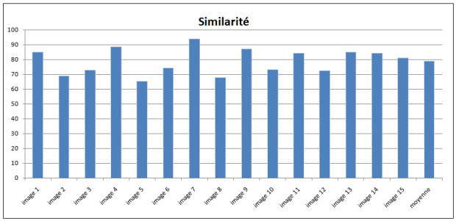
Tests & Évaluation
Introduction
Segmentation d’images
Modèles déformables
Conception & Réalisation
Conclusion & Perspectives
Indice de similarité
Tests de détection
Tests de segmentation
Évaluation de segmentation
La similarité (Kappa) est en moyenne de 78,74 %
Une approche par régions et par contours pour la segmentation 3D automatique de tumeurs cérébrales dans des IRM-3D de têtes d’individus
39/44
Notes:
L’indice de similarité qui est l’indice le plus affirmatif est en moyenne de 78,74 , ce qui est un bon résultat. Il indique une bonne prediction des voxels de la tumeur.

Slide 46

Tests & Évaluation
Introduction
Segmentation d’images
Modèles déformables
Conception & Réalisation
Conclusion & Perspectives
Indice de sensibilité
Tests de détection
Tests de segmentation
Évaluation de segmentation
La sensibilité est en moyenne de 85,45 %
Une approche par régions et par contours pour la segmentation 3D automatique de tumeurs cérébrales dans des IRM-3D de têtes d’individus
40/44
Notes:
1-La sensibilité en moyenne est égale à 85,45% (proche de 1), ce qui est un bon résultat.
2-Elle indique que les tumeurs ont été segmentées à plus de 85% de leur intégralité.

Slide 47

Tests & Évaluation
Introduction
Segmentation d’images
Modèles déformables
Conception & Réalisation
Conclusion & Perspectives
Taux de fausse détection
Tests de détection
Tests de segmentation
Évaluation de segmentation
Le taux de fausse détection est en moyenne de 0,2508
Une approche par régions et par contours pour la segmentation 3D automatique de tumeurs cérébrales dans des IRM-3D de têtes d’individus
41/44
Notes:
Le taux de fausse détection est en moyenne égal à 0,25, ce qui un bon résultat. Il indique que le contour ne s’est pas beaucoup éloigné de la tumeur.

Slide 48

Tests & Évaluation
Introduction
Segmentation d’images
Modèles déformables
Conception & Réalisation
Conclusion & Perspectives
Distance de Hausdorff
Tests de détection
Tests de segmentation
Évaluation de segmentation
La distance de Hausdorff est en moyenne de 11,84
Une approche par régions et par contours pour la segmentation 3D automatique de tumeurs cérébrales dans des IRM-3D de têtes d’individus
42/44
Notes:
1-La distance séparant notre contour à celui de l’expert est en moyenne de l’ordre de 11,84 mm. Ce qui est un bon résultat
2-les valeurs des quatre criteres montrent la fiabilité et la robustesse de notre système.

Slide 49
Conclusion & Perspectives

Slide 50

Tests & Évaluation
Conclusion & Perspectives
Introduction
Segmentation d’images
Modèles déformables
Conception & Réalisation
Conclusion
Conclusion
Implémentation d’un système de segmentation 3D automatique de tumeurs cérébrales basé sur une approche hybride région-contour.
Perspectives
Détection de tumeurs en utilisant l’analyse de la symétrie du cerveau humain.
Segmentation de tumeurs après leurs détection en utilisant un model déformable basé sur les level-sets .
Obtention de résultats de segmentation très satisfaisants.
Une approche par régions et par contours pour la segmentation 3D automatique de tumeurs cérébrales dans des IRM-3D de têtes d’individus
43/44
Notes:
Pour conclure au terme de ce travail :
Nous avons pu implémenté un système informatique de segmentation 3D automatique de tumeurs cérébrales en utilisant une approche hybride région contours.
Nous avons également détecté la région de la tumeur par analyse de symétrie du cerveau.
Aussi nous avons segmenté les tumeurs après leur détection avec un modèle déformable en utilisant les level-sets.
Et les résultats de notre segmentation sont très encourageants.

Slide 51

Tests & Évaluation
Conclusion & Perspectives
Introduction
Segmentation d’images
Modèles déformables
Conception & Réalisation
Perspective
Conclusion
Segmenter la tumeur et ses différentes composantes notamment l’œdème et la nécrose.
Perspectives
Détecter plusieurs tumeurs à la fois dans le cas où le cerveau humain présente deux tumeurs ou plus.
Détecter la tumeur dans le cas où elle présente une symétrie par rapport à l’axe de symétrie.
Une approche par régions et par contours pour la segmentation 3D automatique de tumeurs cérébrales dans des IRM-3D de têtes d’individus
44/44
Notes:
Cependant, d’autres perspectives peuvent également être envisagées telles que.
La segmentation de la tumeur et ses différentes composantes notamment l’œdème et la nécrose.
La détection de plusieurs tumeurs à la fois dans le cas où le cerveau présente 2 tumeurs ou plus.
La détection de la tumeur dans le cas où elle présente une symétrie par rapport à l’axe géométrique.

Slide 52

Merci Pour votre Attention !
Questions

